Slide 1
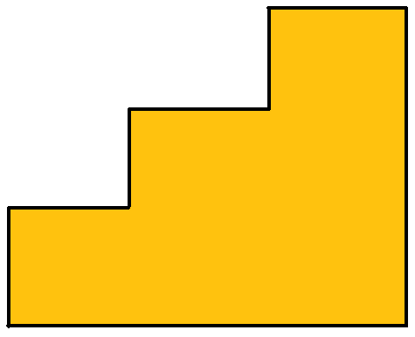

Trappe van Vergelyking

Slide 2



3+
Die stellende trap is die basis woord wat vir jou gegee sal word.
2
+ ste
mees
1
+ er
meer
DIE
Basis
woord
AS
Die vergrotende trap is waar TWEE goed met mekaar vergelyk word.
Die oortreffende trap is waar DRIE of MEER goed met mekaar vergelyk word.

Slide 3
Eerste Trappie
Hier kry jy die basis woord soos in die toetse:
Mooi
Skoon
Blou
Lelik

Slide 4

Tweede Trappie
Hier vat jy die basis woord en sit trappie 2 se kortpad by: +er
Mooi
Skon
Blou
Lelik

Slide 5

Derde Trappie
Hier vat jy die basis woord en sit trappie 3 se kortpad by: +ste
Mooi
Skoon
Blou
Lelik

Slide 6
BASIS | TREFFENDE | OORTREFFENDE HOU DIE BASIS + STE
Eindig op –r (lekker) suur | -der | -ste
Eindig op –lik (moeilik) | -er | -ste
Eindig op –ig (besig) | -er | -ste
Kort vokaal + eindig op –g (lig) onbeskofter | -ter | -ste
Lang vokaal + eindig op –g (hoog) vroeg | -ër | -ste
Lang vokaal + eindig op –d (breed) (hard) | hard-er bre-ër | -ste

Slide 7
Eindig op –s (los) | los-ser | -ste
Eindig op lang vokaal (blou) | blou-er | -ste
Kort vokaal + eindig op –f (Dof) | -wwer | -ste
Lang vokaal/konsonant + -f (doof) aggressief | do-wer | -ste
Eindig op –de of –e (tevrede) | meer | Mees

Slide 8
afgeleë | Meer afgeleë | Mees afgeleë
Beskeie | Meer beskeie | Mees beskeie
Geheime
Geslepe
Tevrede
Uitgeslape
verlate
Verbaas
graag | Liewer | Graagste
welbekend | Beter bekend | Beste bekend

Slide 9
Die verboë-e by attributief-gebruikte adjektiewe
Eensillabige adjektiewe: word nie verbuig nie.
Eensillabige adjektiewe wat op ’n –md, -nd, -ld of ’n –rd eindig + e.

